Slide 1
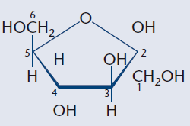
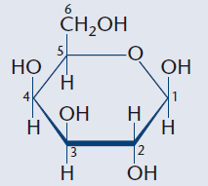

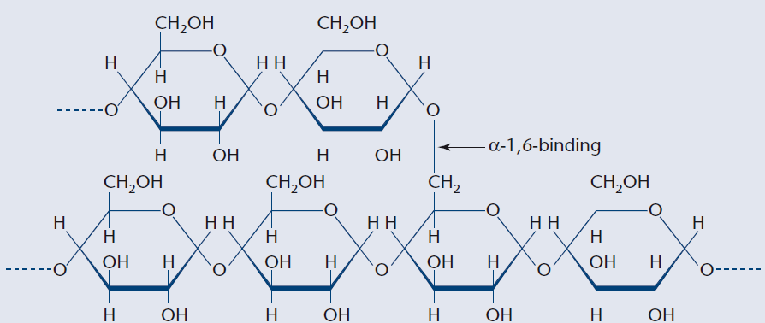
Glukose
Fruktose
Galaktose
Amylose
Amylopektin

Slide 2
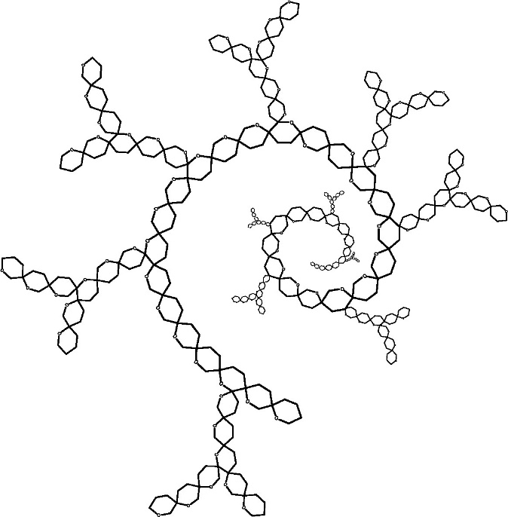
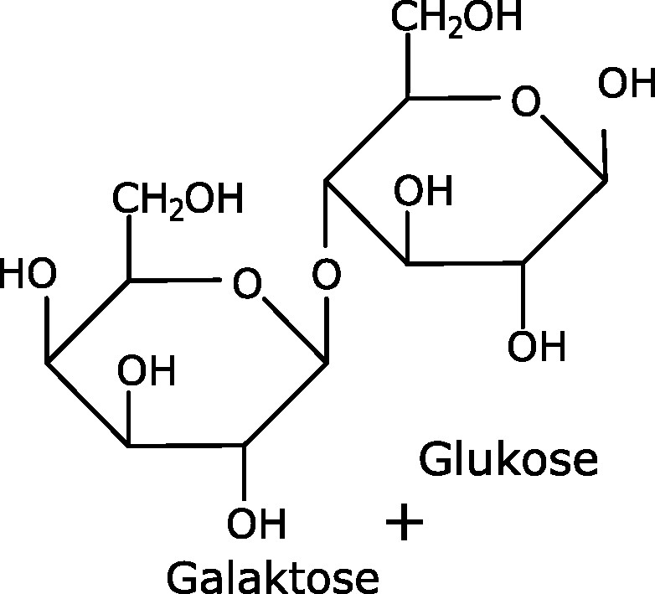
Glykogen
Laktose (mælkesukker)

Slide 3

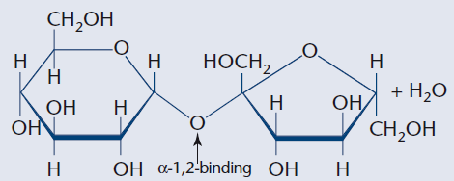
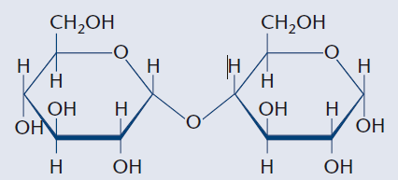
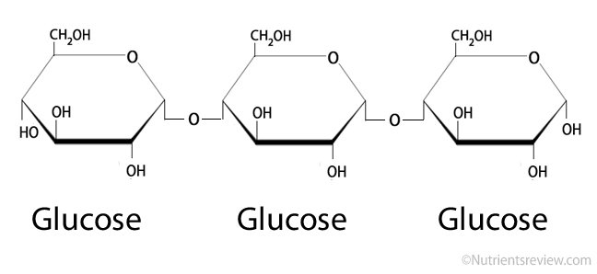
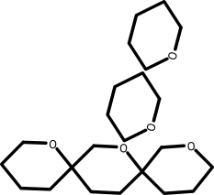
Cellulose
Sakkarose
(sukrose)
Maltose
Aminosyre
Maltotriose
Dextrin

Slide 4




Mætte fedtsyre
Mono umættet fedtsyre
Polyumættet fedtsyre
Polypeptid

Slide 5
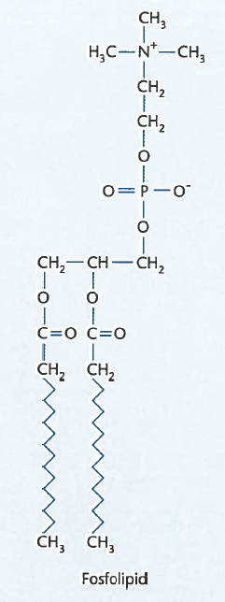
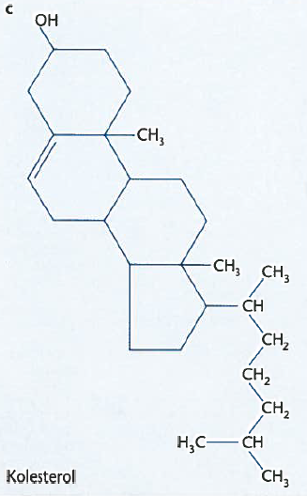

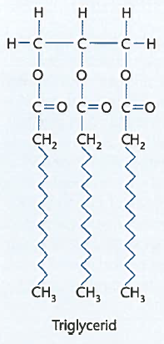
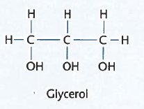
Triglycerid
Fosfolipid
Kolesterol
Fri fedtsyre
Glycerol

